Slide 1


Slide 2


Slide 3



Slide 4
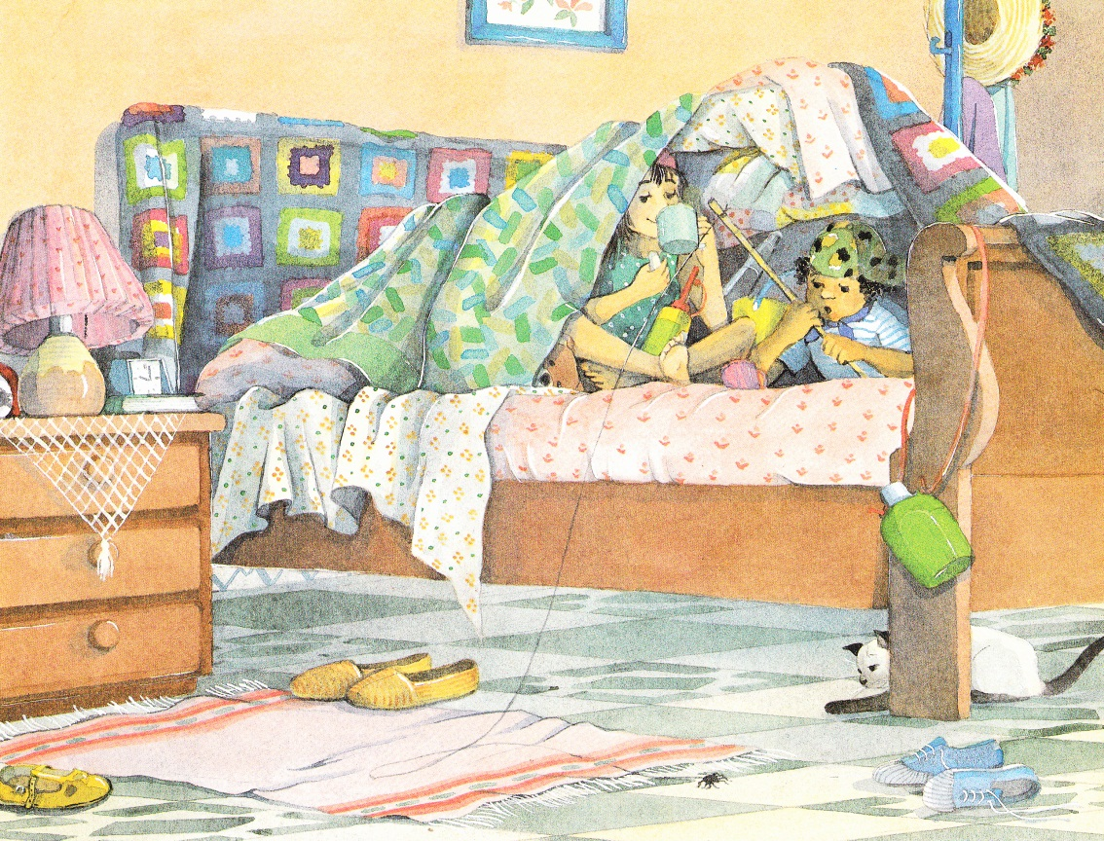


Slide 5



Slide 6


Slide 7



Slide 8



Slide 9

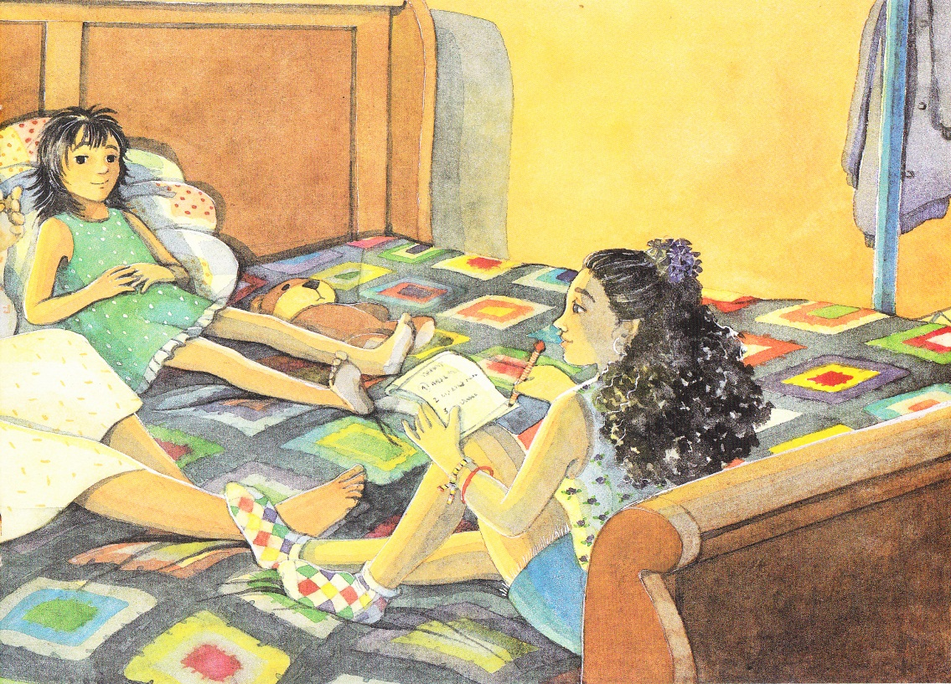

Slide 10



Slide 11



Slide 12



Slide 13
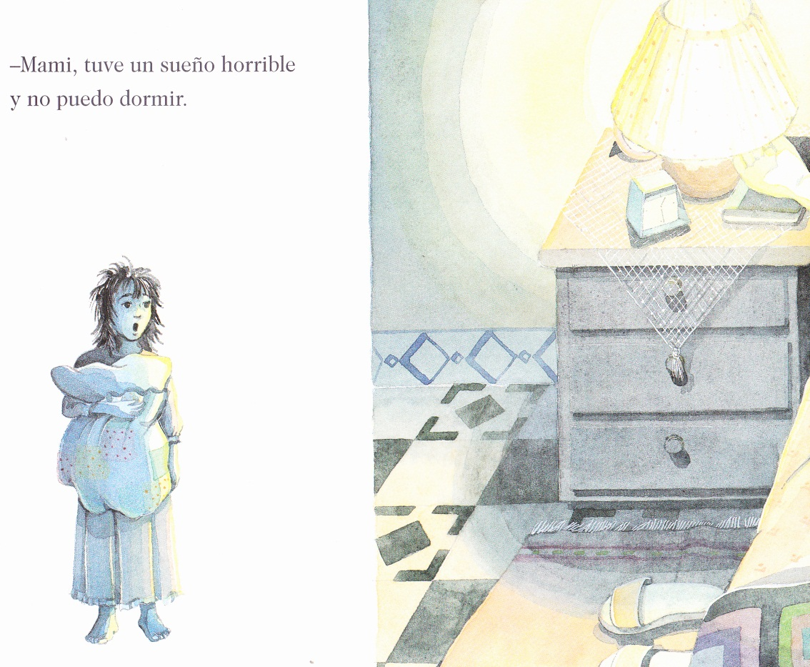
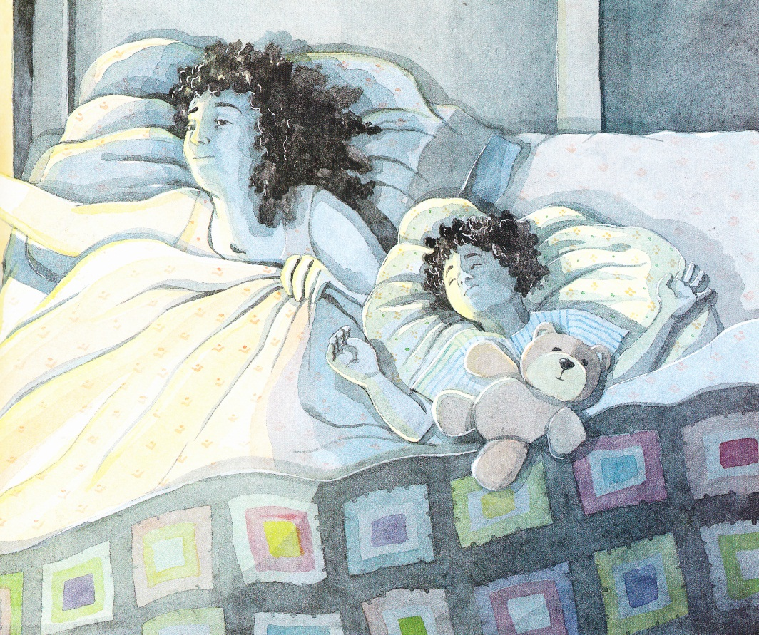

Slide 14

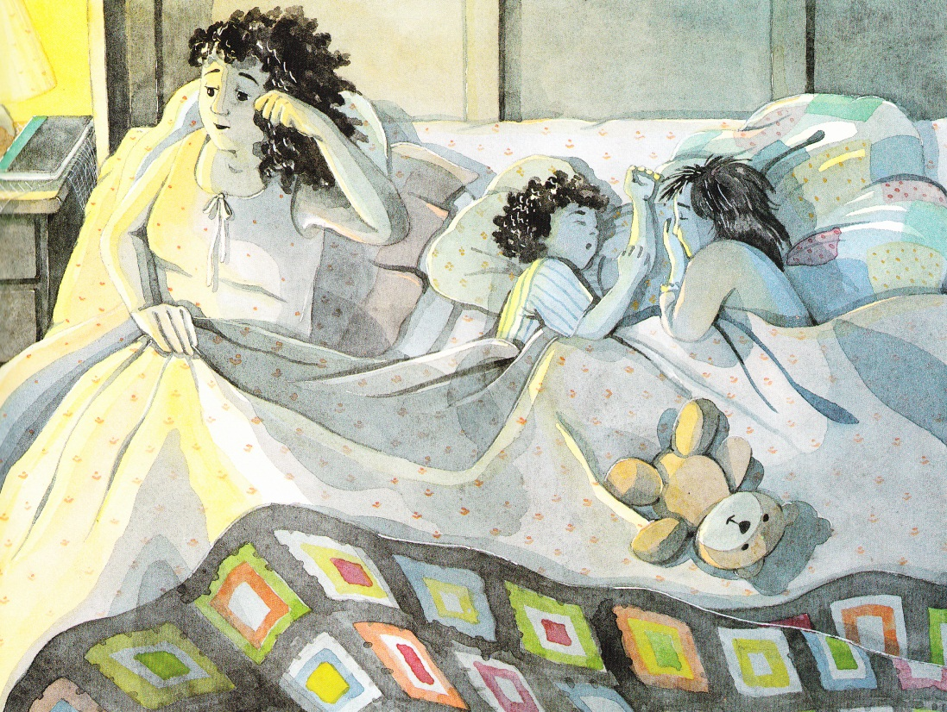

Slide 15
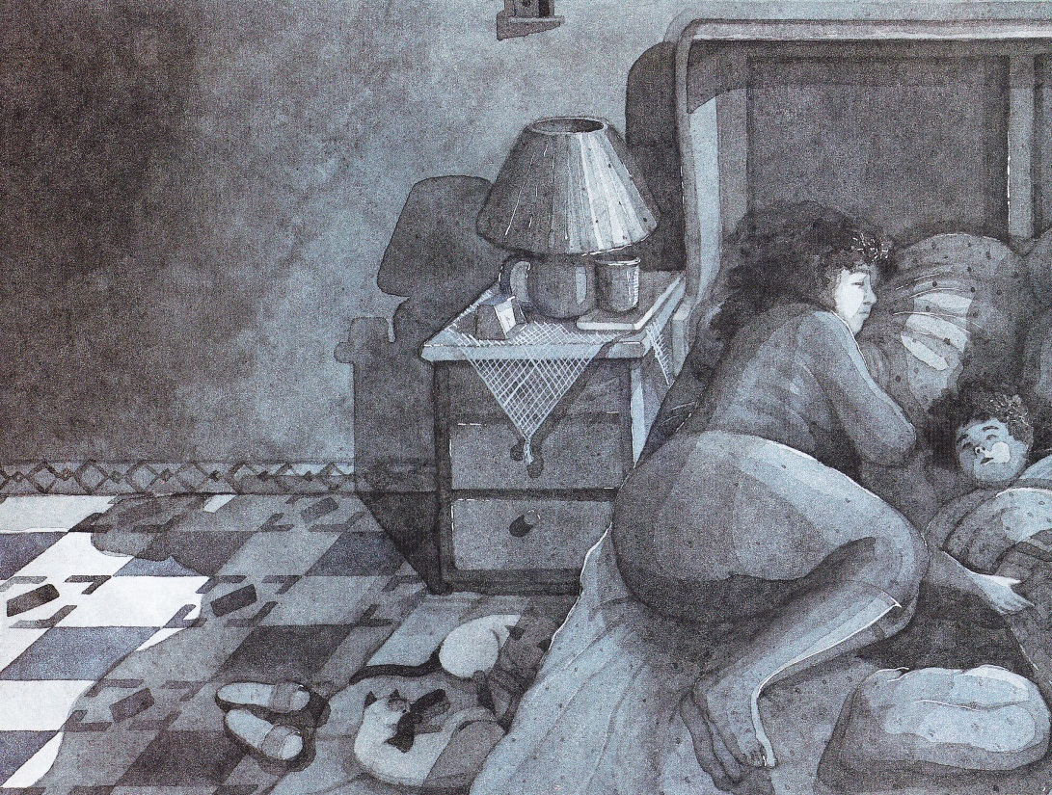
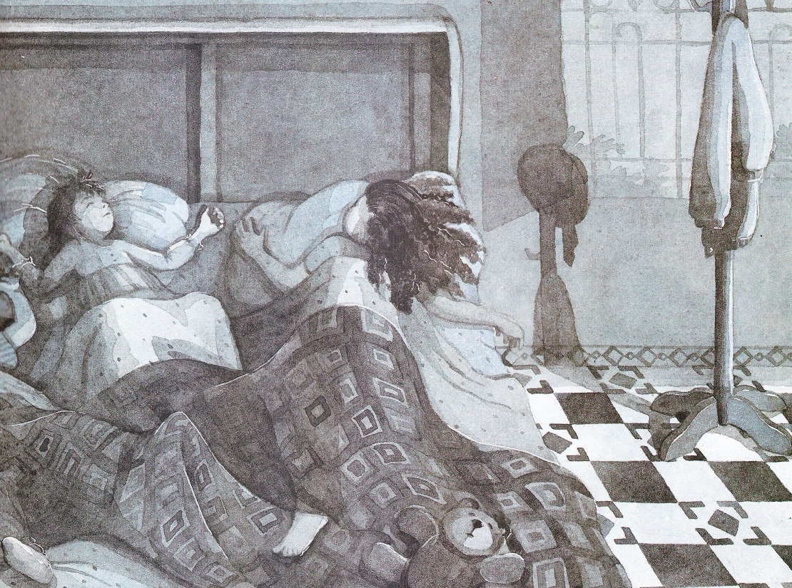

Slide 16


Slide 17
F I N. . .

Slide 18


